Slide 1



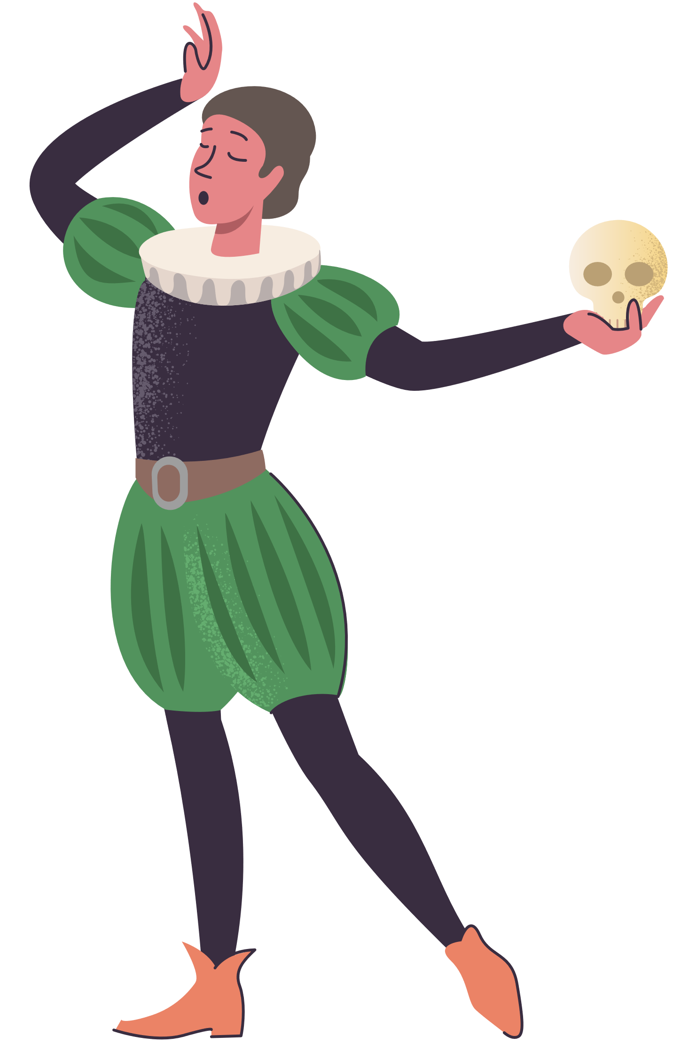

VĂN BẢN 2
SỐNG HAY KHÔNG SỐNG
ĐÓ LÀ VẤN ĐỀ
Trích Hăm – lét (Hamlet))
Sếch-xpia (Sheakespeare)

Slide 2



MỤC TIÊU BÀI HỌC
NHẬN BIẾT &
PHÂN TÍCH
được một số yếu tố của bi kịch như: xung đột, hành động, lời thoại, nhân vật, cốt truyện, hiệu ứng thanh lọc.
được các chi tiết tiêu biểu, đề tài, câu chuyện, sự kiện, nhân vật và mối quan hệ của chúng trong tính chỉnh thể của tác phẩm; nhận xét được những chi tiết quan trọng trong việc thể hiện nội dung văn bản kịch.
PHÂN TÍCH
PHÂN TÍCH
&
ĐÁNH GIÁ
được chủ đề, tư tưởng, thông điệp mà tác giả muốn gửi đến người đọc thông qua hình thức nghệ thuật của tác phẩm; phân biệt chủ đề chính, chủ đề phụ trong một văn bản có nhiều chủ đề.

Slide 3




KHỞI ĐỘNG

Slide 4
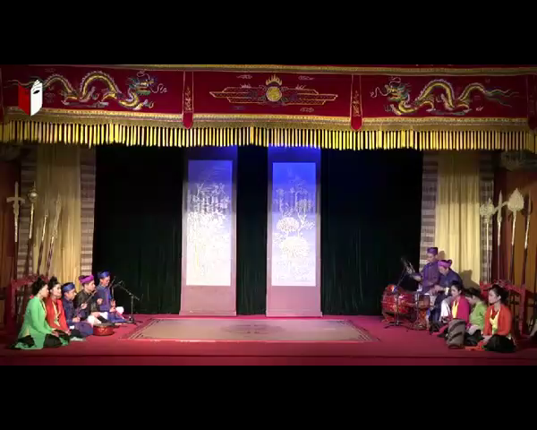


Slide 5

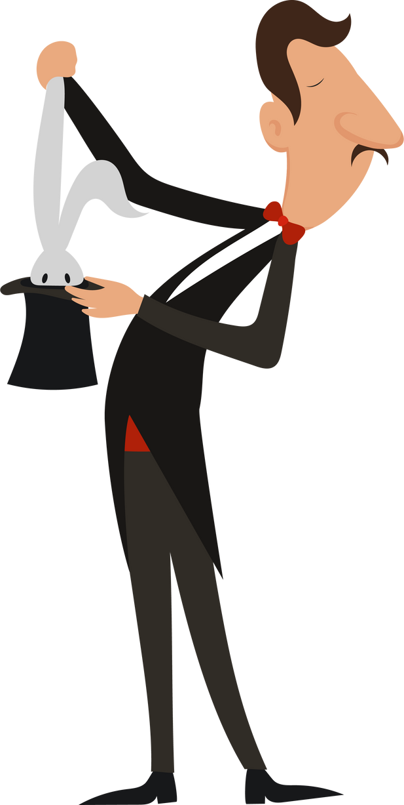

Theo bạn, ngôn ngữ giao tiếp, cách nói năng, ứng xử giữa một người điên (hay giả điên) với một người bình thường khác nhau như thế nào? Hãy chia sẻ ý kiến với các bạn trong lớp.

Slide 6
+ Người điên: thường nói năng lung tung, giao tiếp không theo nghi thức lời nói, hành vi kì lạ,…
+ Người bình thường tỉnh táo thì không như thế.
+ Người giả điên: cố tình làm ra vẻ nói năng lung tung, gioa tiếp không theo nghi thức lời nói, hành vi kì lạ,…nhưng thỉnh thoảng cũng vô tình để lộ sự tỉnh táo của mình khiến có thể bị phát hiện đang giả điên.

Slide 7



ĐỌC VĂN BẢN

Slide 8


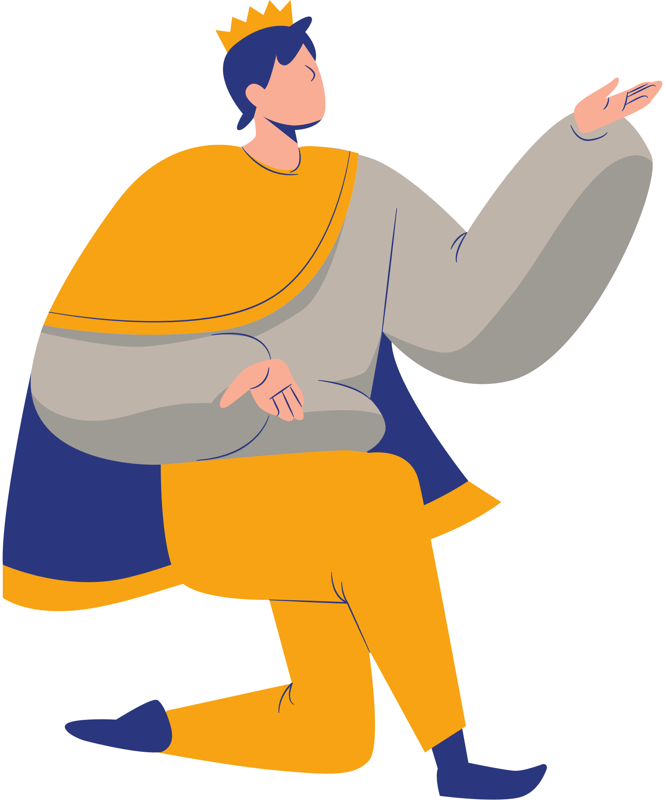

DỰ ĐOÁN
1. Động cơ nào khiến vua Clô-đi-út quan tâm, hỏi han về nguyên do dẫn đến tình trạng tinh thần của Hăm-let?
- Vì Hăm-let là thái tử, sẽ kế nghiệp vua cha
- Vì chàng là Cháu của nhà vua
- Vì vua đang lo sợ Hăm-let sẽ trả thù
- Vì vua không tin Hăm-let bị điên

Slide 9
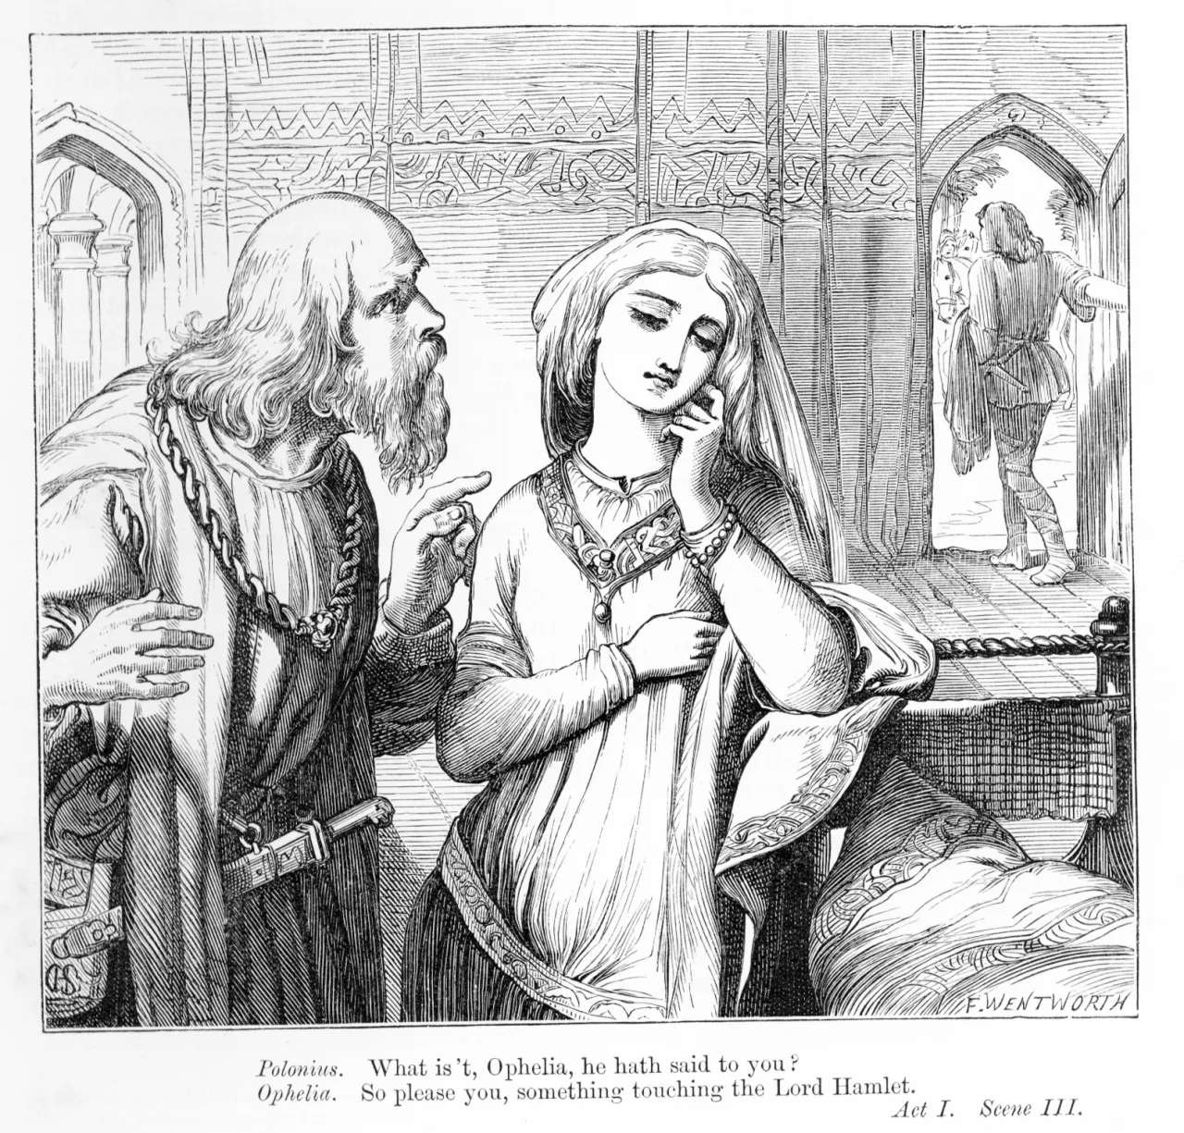
THEO DÕI
2. Đây là lời đối thoại hay độc thoại? Có mối liên hệ gì giữa câu thoại trên đây của Pô-lô-ni-út với câu thoại này của nhà vua?
Đây là lời Đối thoại.
Lời đối thoại này thể hiện quan điểm của nhà vua khi thấy Pô-lô-ni-út nói với Ô-phê-li-a.

Slide 10
Suy luận
3. Đây là lời đối thoại hay độc thoại? Lời thoại này cho thấy điều gì trong tâm trí và tính cách của Hămlet?
Đây là lời Độc thoại.
Lời thoại này đã thể hiện trong tâm trí của Hăm-lét đang có những suy nghĩ, đấu tranh giữa việc sống và chết; phân vân bản thân nên “chịu đựng tất cả những viên đá, những mũi tên của số mệnh phũ phàng, hay là cầm vũ khí vùng lên mà chống lại với sóng gió của biển khổ”.

Slide 11
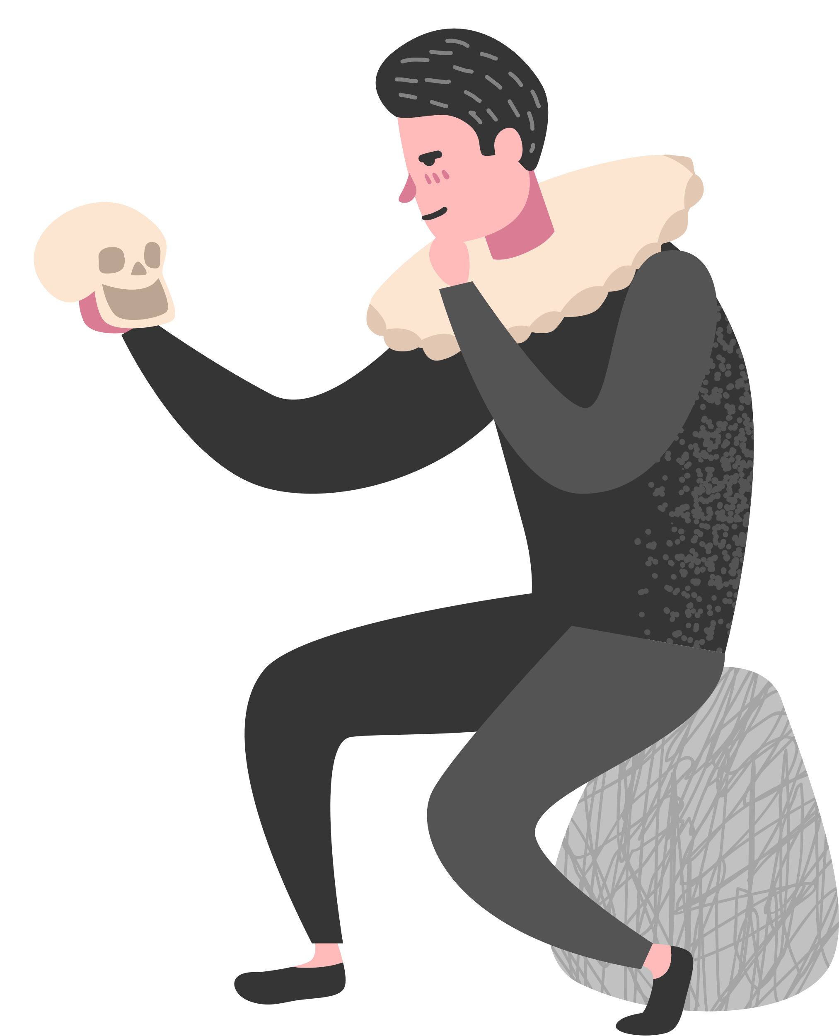
Suy luận
3. Đây là lời đối thoại hay độc thoại? Lời thoại này cho thấy điều gì trong tâm trí và tính cách của Hămlet?
Hăm-lét là một người mang nội tâm sâu sắc, không dễ dàng chịu khuất phục trước số phận, muốn đấu tranh để vượt ra khỏi chính mình, vượt ra khỏi mọi nỗi khổ nhục để giải phóng bản thân, tìm ra sự thật đằng sau cái chết của cha.

Slide 12
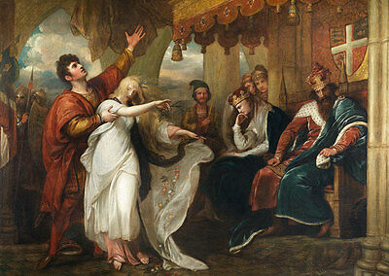
Theo dõi
4. Từ đây cho đến hết cuộc thoại với Ô-phê-li-a, Hăm-let dung lời lẽ như thế nào để che mặt những kẻ đang theo dõi chàng?
Hăm-lét đã đặt ra nhiều câu hỏi, phản bác với lời nói của Ô-phê-li-a để những kẻ đang theo dõi không tin vào lời lẽ của nàng nữa, từ đó che mắt những kẻ đang theo dõi.

Slide 13
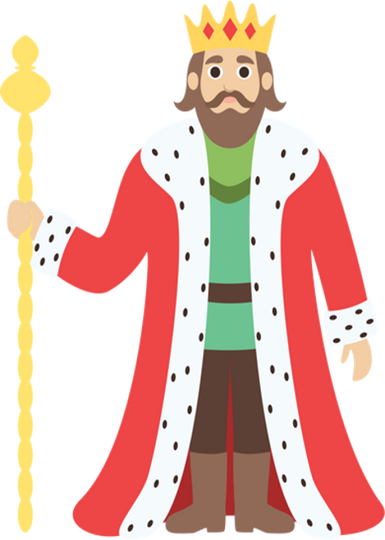
Theo dõi
5. Lời thoại của nhân vật Vua và Pô-lô-ni-út cho thấy sự suy đoán của bạn từ đầu đúng hay sai? Giải thích do đâu bạn suy đoán đúng hoặc chưa đúng.
Nhà vua lo cho sức khỏe của Hăm-lét không phải vì bệnh tật sẽ ảnh hưởng tới việc nối ngôi mà lo vì hoàn cảnh đang sống sẽ ảnh hưởng đến Hăm-lét.

Slide 14
HÌNH THÀNH KIẾN THỨC

Slide 15
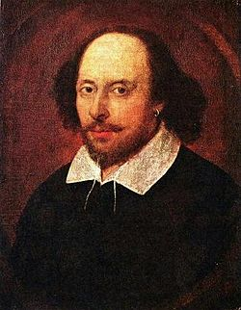
Chúng ta biết mình là ai, nhưng không biết mình rồi sẽ trở thành ai.

Slide 16


I. TÌM HIỂU CHUNG

Slide 17

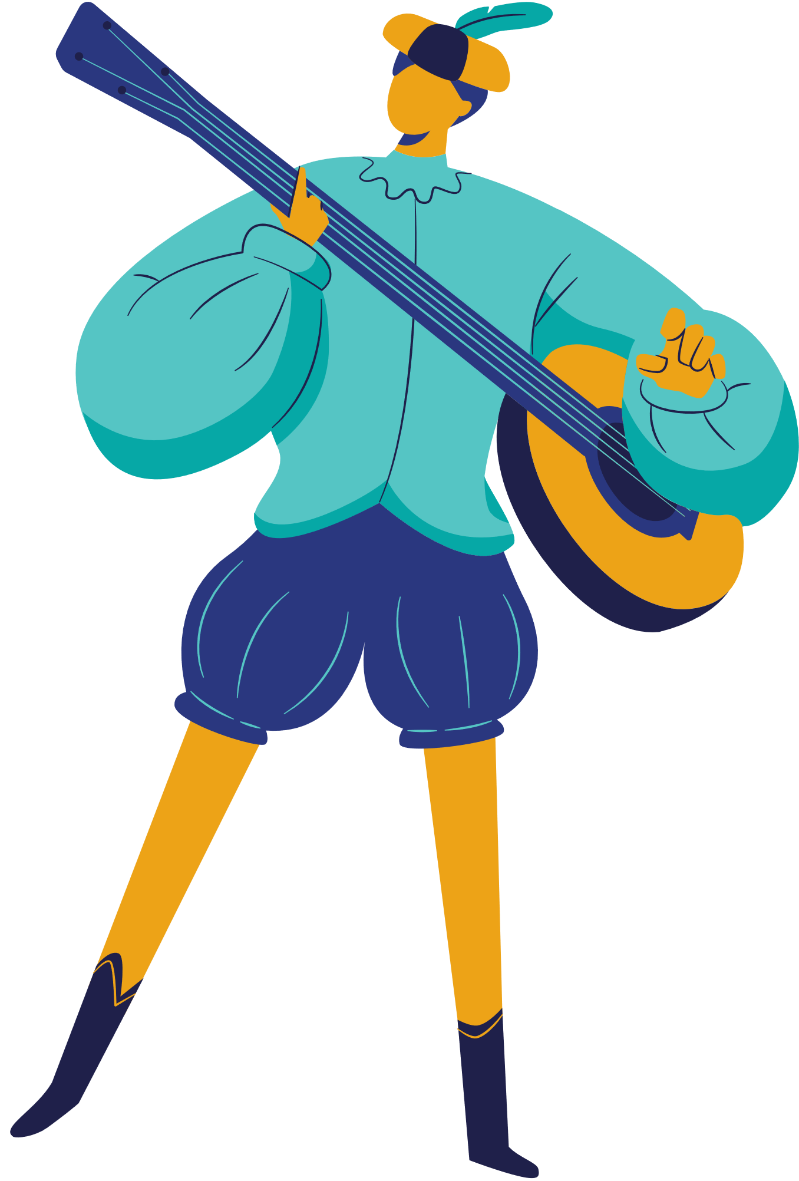

Nhiệm vụ
Hoạt động nhóm đôi:
+ Đọc thông tin
+ Chú ý các từ ngữ khó
+ Tóm tắt các thông tin cơ bản về tác giả, tác phẩm, đoạn trích.
+ Hoàn thành Phiếu học tập 1.

Slide 18

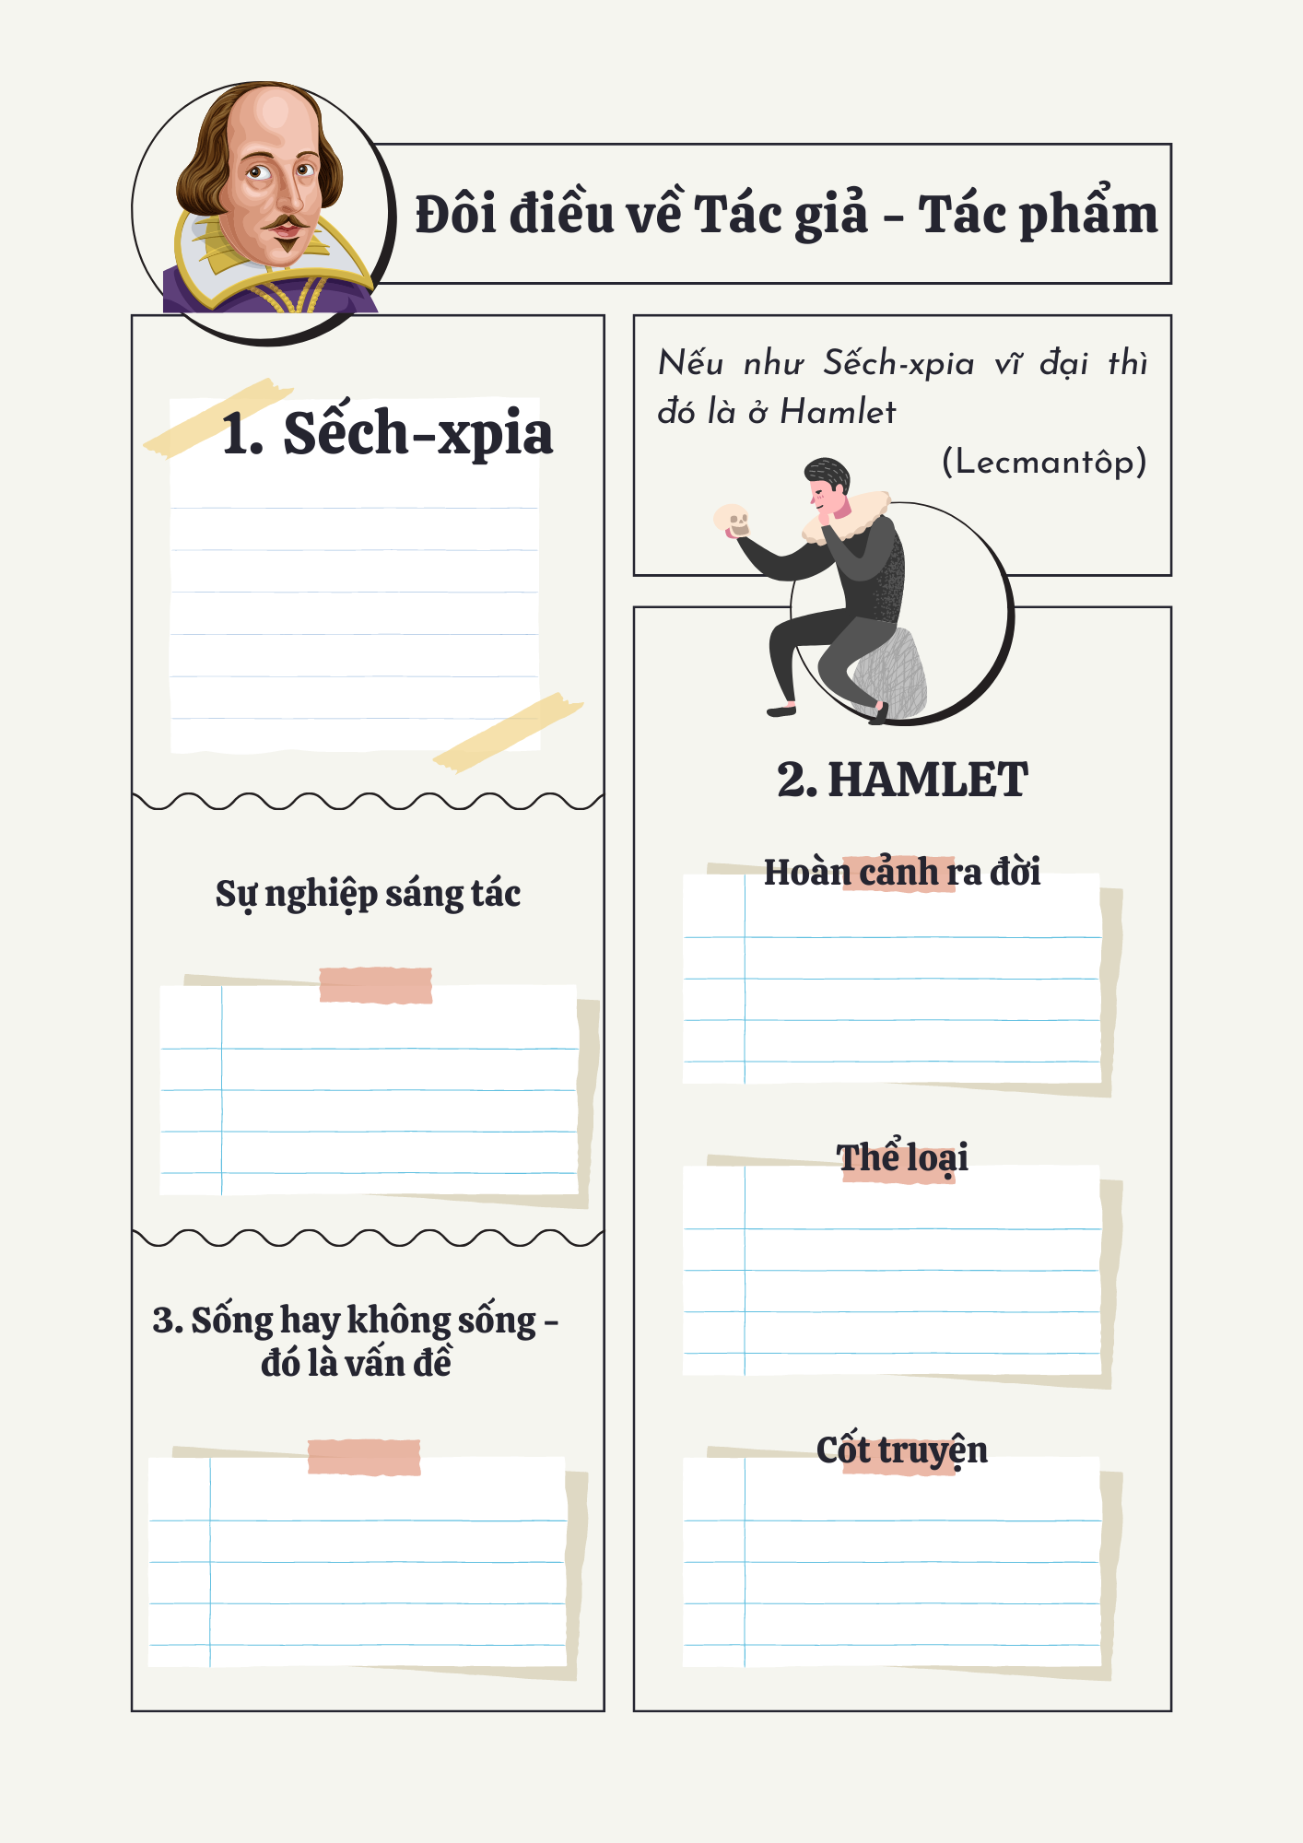

PHIẾU HỌC TẬP 1

Slide 19




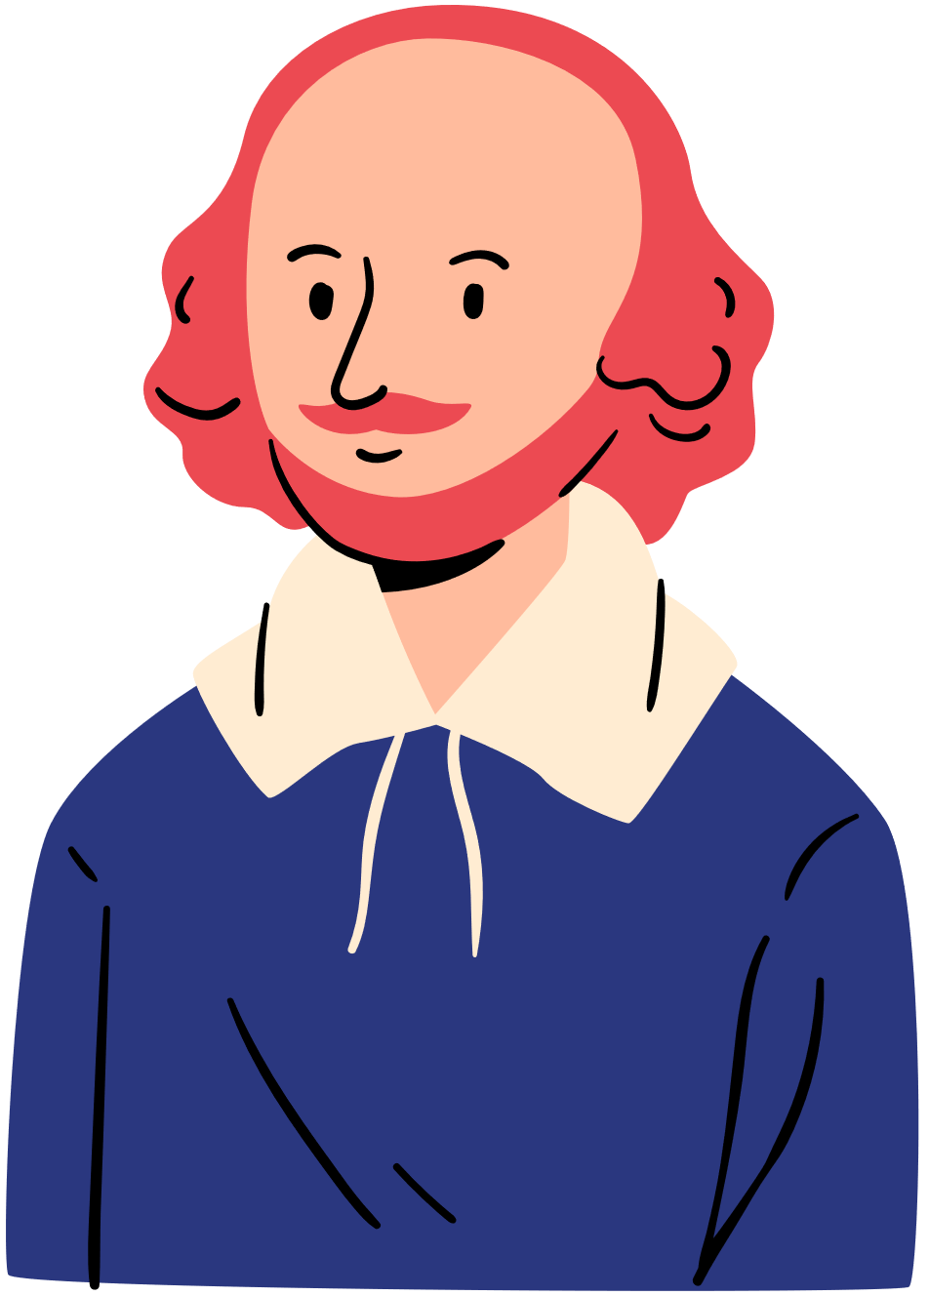
1. Sếch – xpia
(1564 – 1616)
Là nhà soạn kịch, nhà thơ Anh, là tác gia tiêu biểu của văn học Phục Hưng.
Sự nghiệp văn học của Sếch-xpia là bài ca tuyệt diệu về con người.
Ông viết hơn 40 vở kịch, gồm cả bi kịch, hài kịch, kịch lịch sử, đều dưới dạng kịch thơ.

Slide 20
2. HĂM-LÉT
- Được viết vào khoảng năm 1601
- Thể loại: Bi kịch
- Gồm: 5 Hồi
- Kịch bản phỏng theo một truyện dân gian Đan Mạch.

Slide 21
3. Văn bản:
Sống hay không sống - đó là vấn đề
- Vị trí: Trích Hồi III – Cảnh I vở kịch Hăm-let của Sếch-xpia.
- Nội dung: Hăm-lét giả điên để che giấu những suy nghĩ và toan tính liên quan đến cái chết đột ngột của vua cha và hành động ám muội của Clô-đi-út.

Slide 22
II. ĐỌC HIỂU VĂN BẢN

Slide 23
Nhiệm vụ 1
- Hoạt động nhóm đôi:
+ Đọc văn bản
+ Hoàn thành Phiếu học tập 2 để tìm hiểu tình thế và mục đích giả điên của Hăm-let.

Slide 24
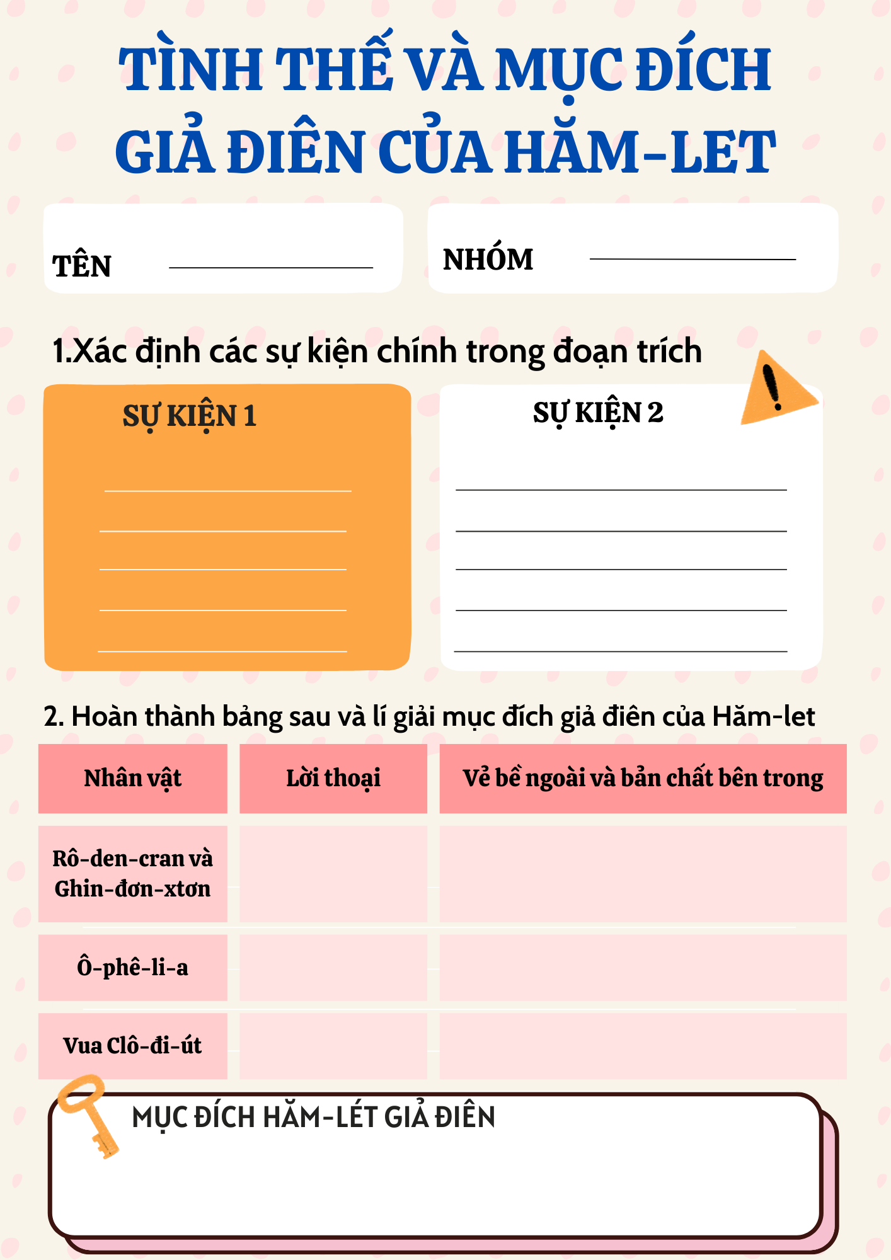
PHIẾU HỌC TẬP 2

Slide 25


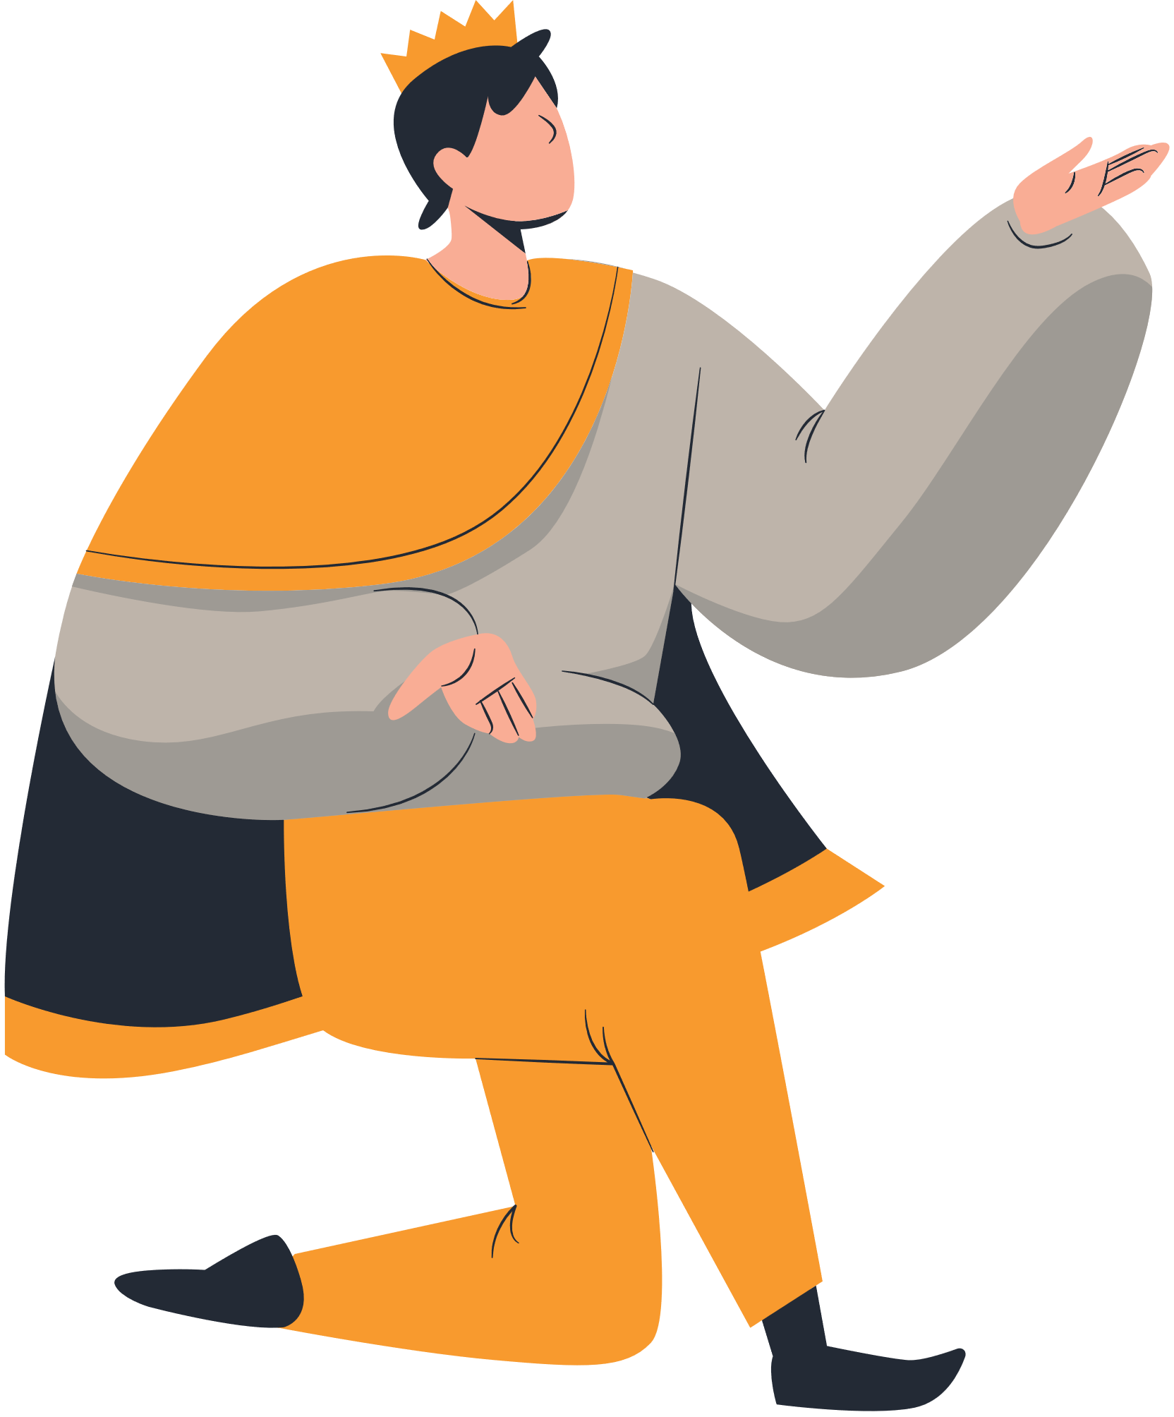
XEM TÓM TẮT

Slide 26
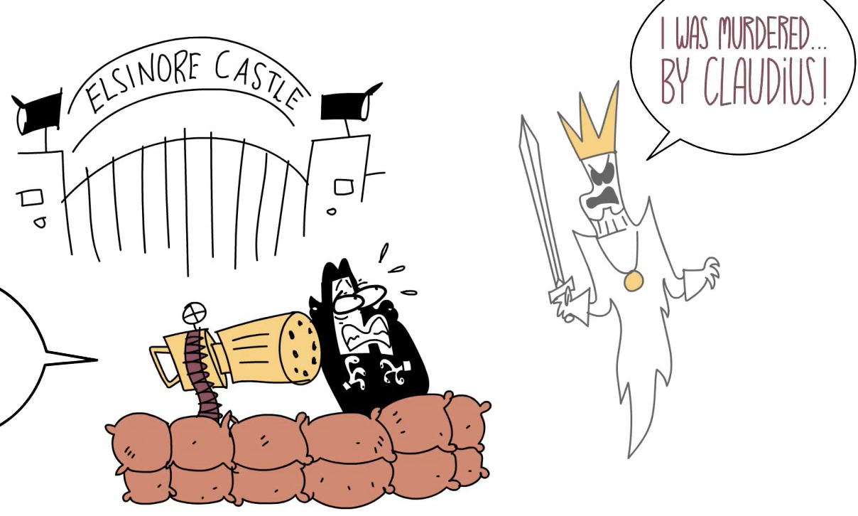
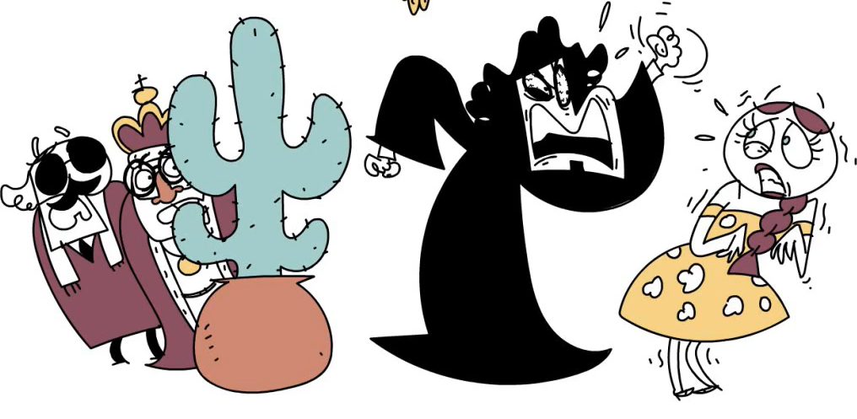
GỢI Ý 2 SỰ KIỆN
Hăm-lét được vua cha báo mộng, người giết mình cướp ngai vàng và hoàng hậu chính là Clô-đi-út (chú của Hăm-let)
Hăm-let giả điên, cố tình hành động kì lạ, nói năng lung tung khó hiểu → khiến Clô-đi-út ngờ vực, bất an, cho người dò xét, giăng bẫy để đối phó.

Slide 27
Nhân vật | Lời thoại | Vẻ bề ngoài và thực chất bên trong
Rô-den-cran và Ghin-đơn-xtơn | Ví dụ: Vua Clô-đi-út hỏi Rô-den-cran và Ghin-đơn-xtơn: “Trong khi chuyện trò cùng thái tử, các khanh lại không lựa được cơ hội nào để tìm hiểu tại sao người rối loạn tâm thần (…) hay sao?”. | Ví dụ: Rô-den-cran Ghin-đơn-xtơn đã theo lệnh vua, mang mặt nạ bạn bè thân thiết của Hăm-lét để làm gián điệp.

Slide 28
Nhân vật | Lời thoại | Vẻ bề ngoài và thực chất bên trong
Ô-phê-li-a | Vua Clô-đi-út nói với hoàng hậu và: “Trẫm đã ra mật lệnh cho tìm Hăm-let tới đây, làm như thể y tình cờ bắt gặp Ô-phê-li-a ở nơi này…”. - Pô-lô-ni-út dặn dò Ô-phê-li-a: “Con hãy cầm cuốn sách này mà đọc đi như thế mới thêm vẻ tự nhiên trong lúc cô đơn. (…) cái vẻ trầm mặt thành kính và điệu bộ chân tu nhiều khi cũng đường mật đánh lừa được cả ma quỷ…” | Ô-phê-li-a đang bị tên vua và cha nàng lợi dụng, giật dây, nàng vào vai người tình ngây thơ để giúp họ thử lòng Hăm-lét.

Slide 29
Nhân vật | Lời thoại | Vẻ bề ngoài và thực chất bên trong
Vua Clô-đi-út | Độc thoại (nội tâm), khi nghe những lời của Pô-lô-ni-út về thói đời lừa mị như đánh trúng tim đen của mình: “Lời nói như roi quất vào lương tâm ta. Đôi má của gái hồng lâu, rực rỡ vì son tô phấn điểm, cũng không thể xấu xa hơn hành động của ta được điểm phấn tô son bằng những lời hoa gấm mĩ miều. Ôi gánh nặng của tội ác!”. | Clô-đi-út là một hôn quân mang mặt nạ minh quân.

Slide 30
II. ĐỌC HIỂU VĂN BẢN
1. Tình thế của hăm-let và mục đích giả điên của chàng
Phe đối lập
Hăm-let
Bề ngoài: tỏ ra quan tâm, chăm sóc Hăm-lét
Bên trong: Dò xét, giăng bẫy, mưu hại chàng
GIẢ ĐIÊN
Để đối phó với Clô-đi-út cùng phe cánh của y
Tạo cơ hội, giúp Hăm-let thoát ra khỏi mọi cạm bẫy
Lật mặt nạ thế lực xấu xa, bạo ác trong triều đình và xã hội Đan Mạch lúc bấy giờ

Slide 31
Xung đột kịch là gì?
+ Xung đột kịch “là sự va chạm, đấu tranh, loại trừ các thế lực đối lập”
Xung đột kịch của tác phẩm và trong văn bản là gì?

Slide 32
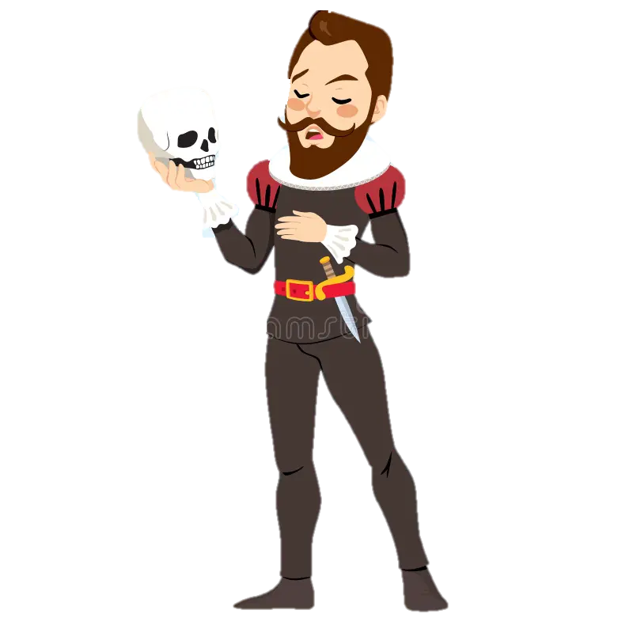
Trong văn bản
Hoàng tử Hăm-let
Vua Clô-đi-út

Slide 33
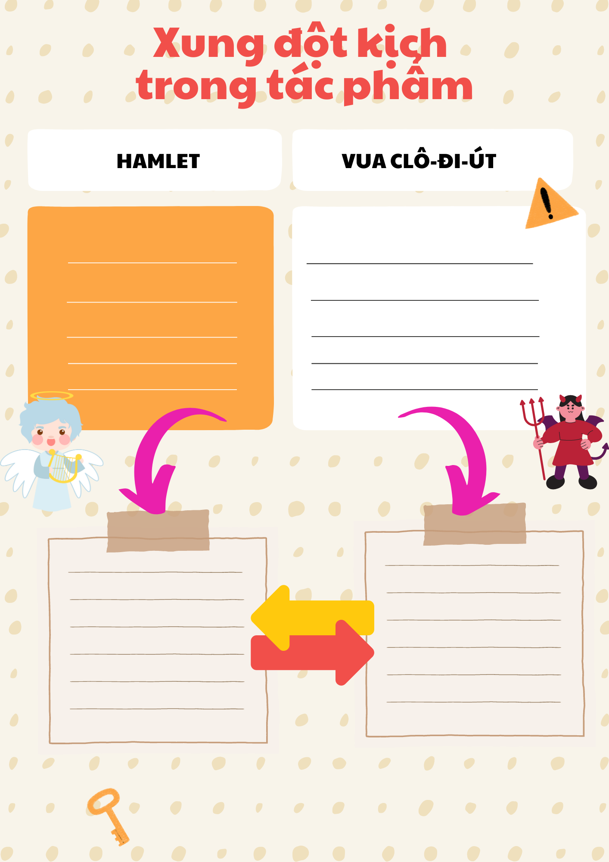
PHIẾU HỌC TẬP 3A

Slide 34

2a. Xung đột trong văn bản
Hoàng tử Hăm-let
Vua Clô-đi-út
Người đang giả điên → để âm thầm điều tra cái chết bí ẩn của cha, đòi lại sự công bằng cho ông và cho cả xã hội.
Kẻ đang dùng quyền uy và mọi cách để dò xét, đối phó, trừ khử Hăm-lét → che giấu tội ác, bảo vệ ngai vàng, quyền uy do chiếm đoạt mà có.
CÁI CAO CẢ
CÁI THẤP KÉM

Slide 35

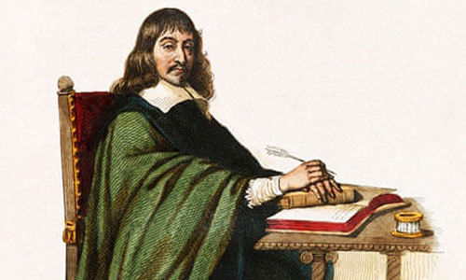
TÔI TƯ DUY, NÊN TÔI TỒN TẠI
Descartes (1596-1650)

Slide 36
Hăm-let có những giằng xé nội tâm như thế nào?
Tác dụng của việc thể hiện những giằng xé nội tâm của Hăm-lét là gì?

Slide 37
2b. Xung đột trong Văn bản trích: Hồi III, cảnh I
Nội tâm Hăm-let
Hoàng tử
Hăm-let
Vua Clô-đi-út và bọn tay sai
Tồn tại hay không tồn tại – to be or not to be
Giả điên → để che giấu các ý đồ, toan tính thực sự của bản thân
Đeo bám, dò xét, nghe lén….
CÁI CAO CẢ
CÁI CAO CẢ
CÁI THẤP KÉM

Slide 38
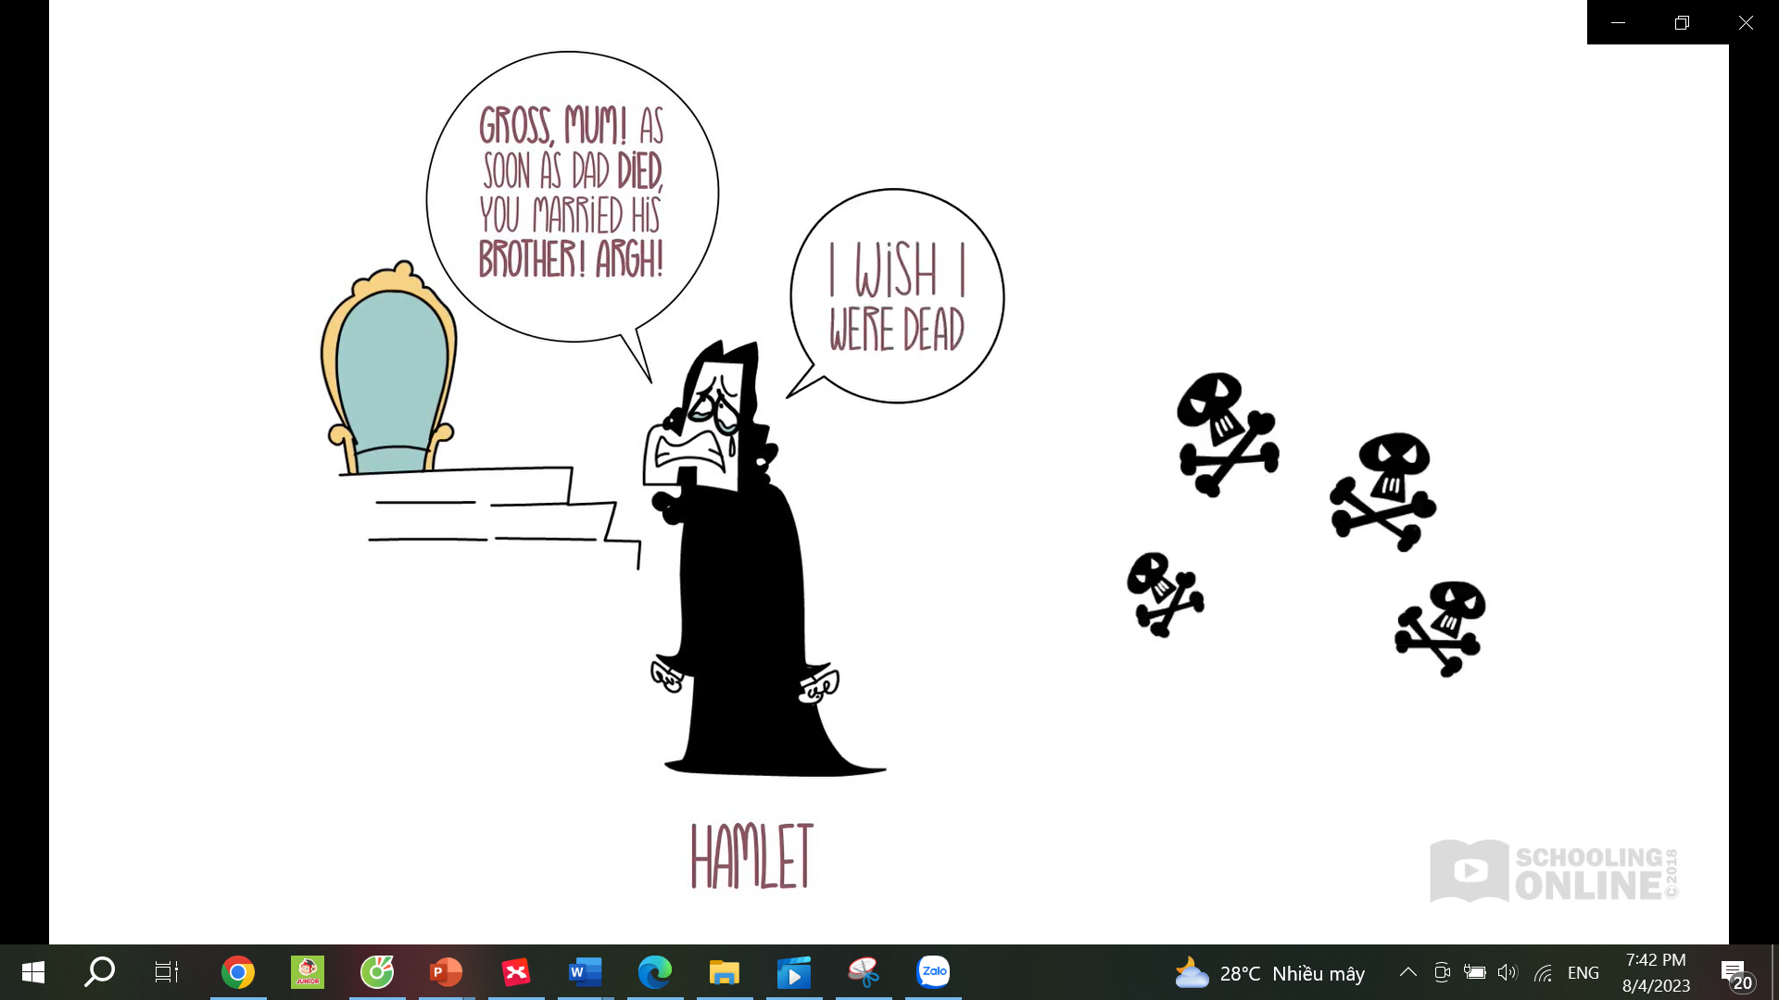
2c. Xung đột trong nội tâm Hăm-lét
Tồn tại hay không tồn tại – to be or not to be
Giải quyết được xung đột này là tìm được chỗ dựa tinh thần quan trọng cho nhân vật, trong hoàn cảnh Hăm-lét hoàn toàn đơn độc
Lựa
chọn
- sống >< chết,
- thái độ sống >< nhân cách đối lập,…

Slide 39
Tác dụng của việc thể hiện những giằng xé trong nội tâm Hăm-lét
Tồn tại hay không tồn tại – to be or not to be
Là một phần không thể thiếu của xung đột kịch trong TP Hăm-lét cũng như trong VB (Sống hay không sống – đó là vấn đề)
Những giằng xé nội tâm của Hăm-let
- giữa sống >< chết,
- thái độ sống >< nhân cách đối lập,…

Slide 40
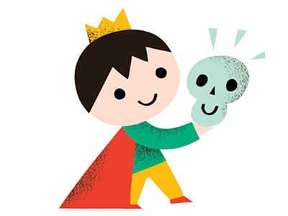
Tác dụng của việc thể hiện những giằng xé trong nội tâm Hăm-lét
Những giằng xé nội tâm
- Không chấp nhận lối sống: cam chịu, ốm yếu, hèn mạc
- Hướng đến tinh thần can đảm “cầm vũ khí vùng lên mà chống lại với sóng gió của biển khổ”
- Hăm-lét đang khủng hoảng về tinh thần hay đang băn khoăn do dự;
- Nhân vật đang gắng gỏi vượt qua chính mình

Slide 41
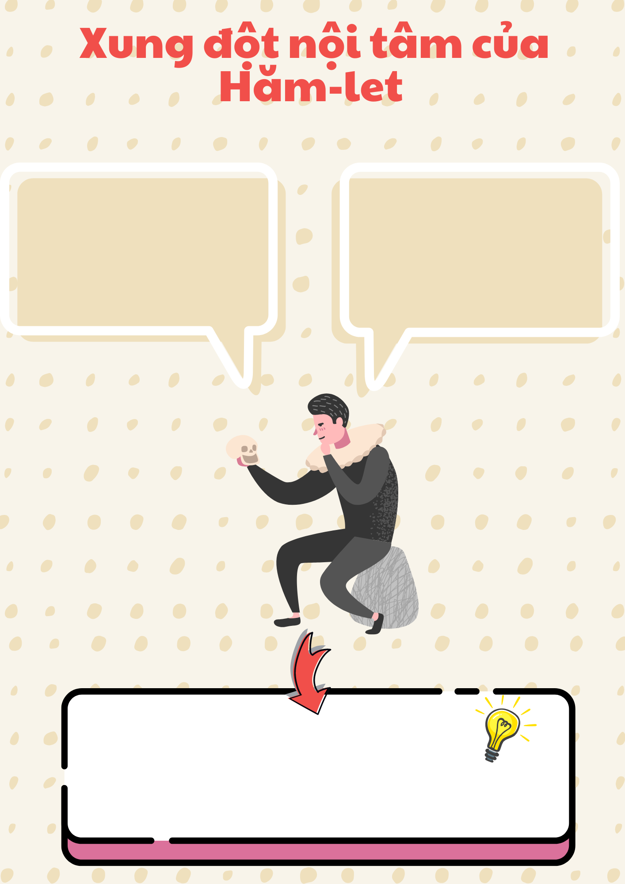
PHIẾU HỌC TẬP 3b

Slide 42
Nhiệm vụ 3
Chia lớp thành 2 nhóm:
+ NHÀ NGÔN NGỮ
+ CHUYÊN GIA HÀNH ĐỘNG
Phân tích đoạn độc thoại nội tâm của hăm-lét và những lời đối thoại của chàng với O-phê-li-a
Nhận xét về nghệ thuật xây dựng ngôn ngữ đối thoại, độc thoại của các nhân vật.

Slide 43

3. Ngôn ngữ và hành động của nhân vật kịch
a. Lời độc thoại của Hăm-let

Slide 44
a. Lời độc thoại của Hăm-let
- Bố cục: tương tự một bài luận
+ Mở: Nêu vấn đề (phân đoạn [1])
+ Thân: Giải quyết vấn đề (các phân đoạn [2], [3], [4], [5])
+ Kết: Kết luận vấn đề (phân đoạn [6] )

Slide 45
a. Lời độc thoại của Hăm-let
Các câu/đoạn trong lời độc thoại
Mở: Nêu vấn đề [1]: Sống hay không sống – đó là vấn đề
Thân: Giải quyết vấn đề [2]: Chịu đựng tất cả…cao quý hơn? [3]: Chết là ngủ…muốn sao? [4]: Chết, ngủ….yên nghỉ [5]: Có ai đành cam chịu…chưa hề biết tới?
Kết: Kết luận vấn đề [6]: Đấy, chính nỗi vướng mắc của tâm tư….hành động.

Slide 46
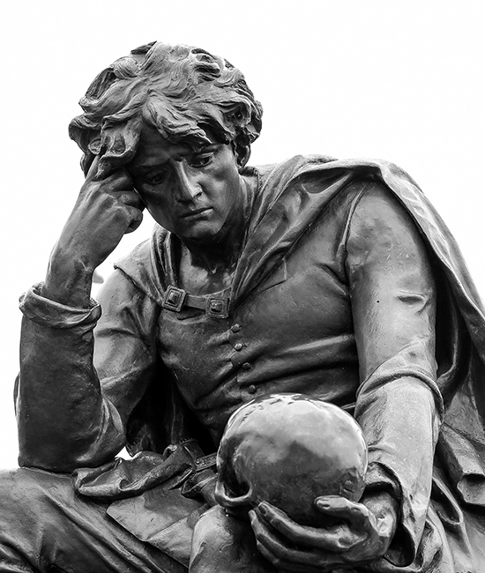
a. Lời độc thoại của Hăm-let
ĐỘC THOẠI NỘI TÂM
Tiếng nói trong tâm tư Hăm-let vang lên
=> Mở ra thế giới nội tâm sâu kín của chàng

Slide 47
a. Lời độc thoại của Hăm-let
SƠ ĐỒ ĐỘC THOẠI NỘI TÂM
CÂU | Có phải “SỐNG” (TO BE) là… | Có phải “KHÔNG SỐNG” (NOT TO BE) là…
[2] | Cầm vũ khí vùng lên mà chống lại với sóng gió của biển khổ, chống lại để mà diệt chung đi → dám kháng cự mới là sóng cao quý | Chịu đựng tất cả những viên đá, những mũi tên của số mệnh phủ phàng → cúi đầu cam chịu số phận
[3] – [4] – [5] | Sống/Thức (thao thức, không ngủ) → dám dùng cái chết để kháng cự khi cần. | Chết/Ngủ, tự kết liễu đời mình → thái độ vì sợ hãi cái chết mà kéo dài cuộc sống đớn hèn, khổ đau…
[6] | Nuôi những dự kiến lớn lao, cao quý biến thành hành động → quyết tâm hành động một cách sáng suốt. | Sống hèn mạt, không có những dự kiến lớn lao, cao quý; do dự; chần chừ, không dám hành động → hèn mạt, yếu đuối

Slide 48
a. Lời độc thoại của Hăm-let
SƠ ĐỒ ĐỘC THOẠI NỘI TÂM
Phân đoạn [6]: là mỏ kết luận về vấn đề. Tuy nhiên kết luận được đưa ra không phải theo hình thức thuần khẳng định mà theo cách dùng phủ định để khẳng định.
Đây là một kết luận không trực tiếp, rõ ràng nhưng cũng không còn mơ hồ.
=> Niềm day dứt không nguôi của nhân vật

Slide 49
b. Nghệ thuật xây dựng độc thoại, đối thoại:
- Độc thoại của Hăm-let: Màn độc thoại nội tâm sâu sắc, Đậm chất triết học và tính trí tuệ.
- Câu độc thoại của Clô-đi-út: có tác dụng lật tẩy, chiếc “mặt nạ” được kéo xuống để phơi bày tội ác, tâm địa và cả nỗi hoang mang, sợ hãi của y.
- Ngôn ngữ đối thoại:
+ thể hiện được một cách sinh động tính cách từng nhân vật
+ thể hiện tính hành động mạnh mẽ

Slide 50
c. Hành động của nhân vật
Nhân vật | Hành động bên ngoài | Hành động bên trong
Vua Clô-đi-ut | - Nhiều lời nói và hành vi tỏ rõ sự yêu mến, quan tâm chăm sóc Hăm-lét (gọi là “con” /“cháu”) - Vờ đối xử tốt, chu đáo với Hăm-lét. | Lo lắng, nghi ngờ về việc Hăm-lét tìm ra sự thật và trả thù, tìm cách che giấu tâm địa, ngăn ngừa Hăm-lét. Gọi là “y”, cho người ngấm ngầm theo dõi; dự tính cho người áp giải Hăm-lét sang Anh và mượn tay vua Anh thủ tiêu Hăm-lét.
Hăm-let | Giả điên để che đậy kế hoạch hành động của mình. | Tỉnh táo, khôn ngoan, chọn cách âm thầm điều tra; tự nêu những câu hỏi để tự tra vấn lương tri của mình về vấn đề kháng cự hay buông xuôi.

Slide 51
Động cơ
Ý đồ
Bản chất
biểu hiện
Lí giải sự khác biệt giữa
hành động bên ngoài – hành động bên trong
Trong cuộc chiến sinh tử, các nhân vật thuộc về 2 phe đối lập đều phải dùng mặt nạ để che giấu động cơ, ý đồ cũng như con người thực của mình.
NGƯỜI CHÚ
NGƯỜI CHA
NGƯỜI VUA TỐT
NGƯỜI ĐIÊN

Slide 52
Nhiệm vụ 4
Xác định chủ đề và cho biết thông điệp của văn bản

Slide 53
4. Thông điệp – Chủ đề
a. Chủ đề: Niềm băn khoăn về vấn đề “sống hay là không sống” của Hăm-let và việc giả điên của chàng
b. Thông điệp: mỗi người cần phải vượt lên trên thách thức của hoàn cảnh, chọn cho mình một thái độ sống cao quý, một cách hiện hữu xứng đáng trong cuộc đời.

Slide 54
III. LUYỆN TẬP
HỎI NHANH – ĐÁP NHANH

Slide 55
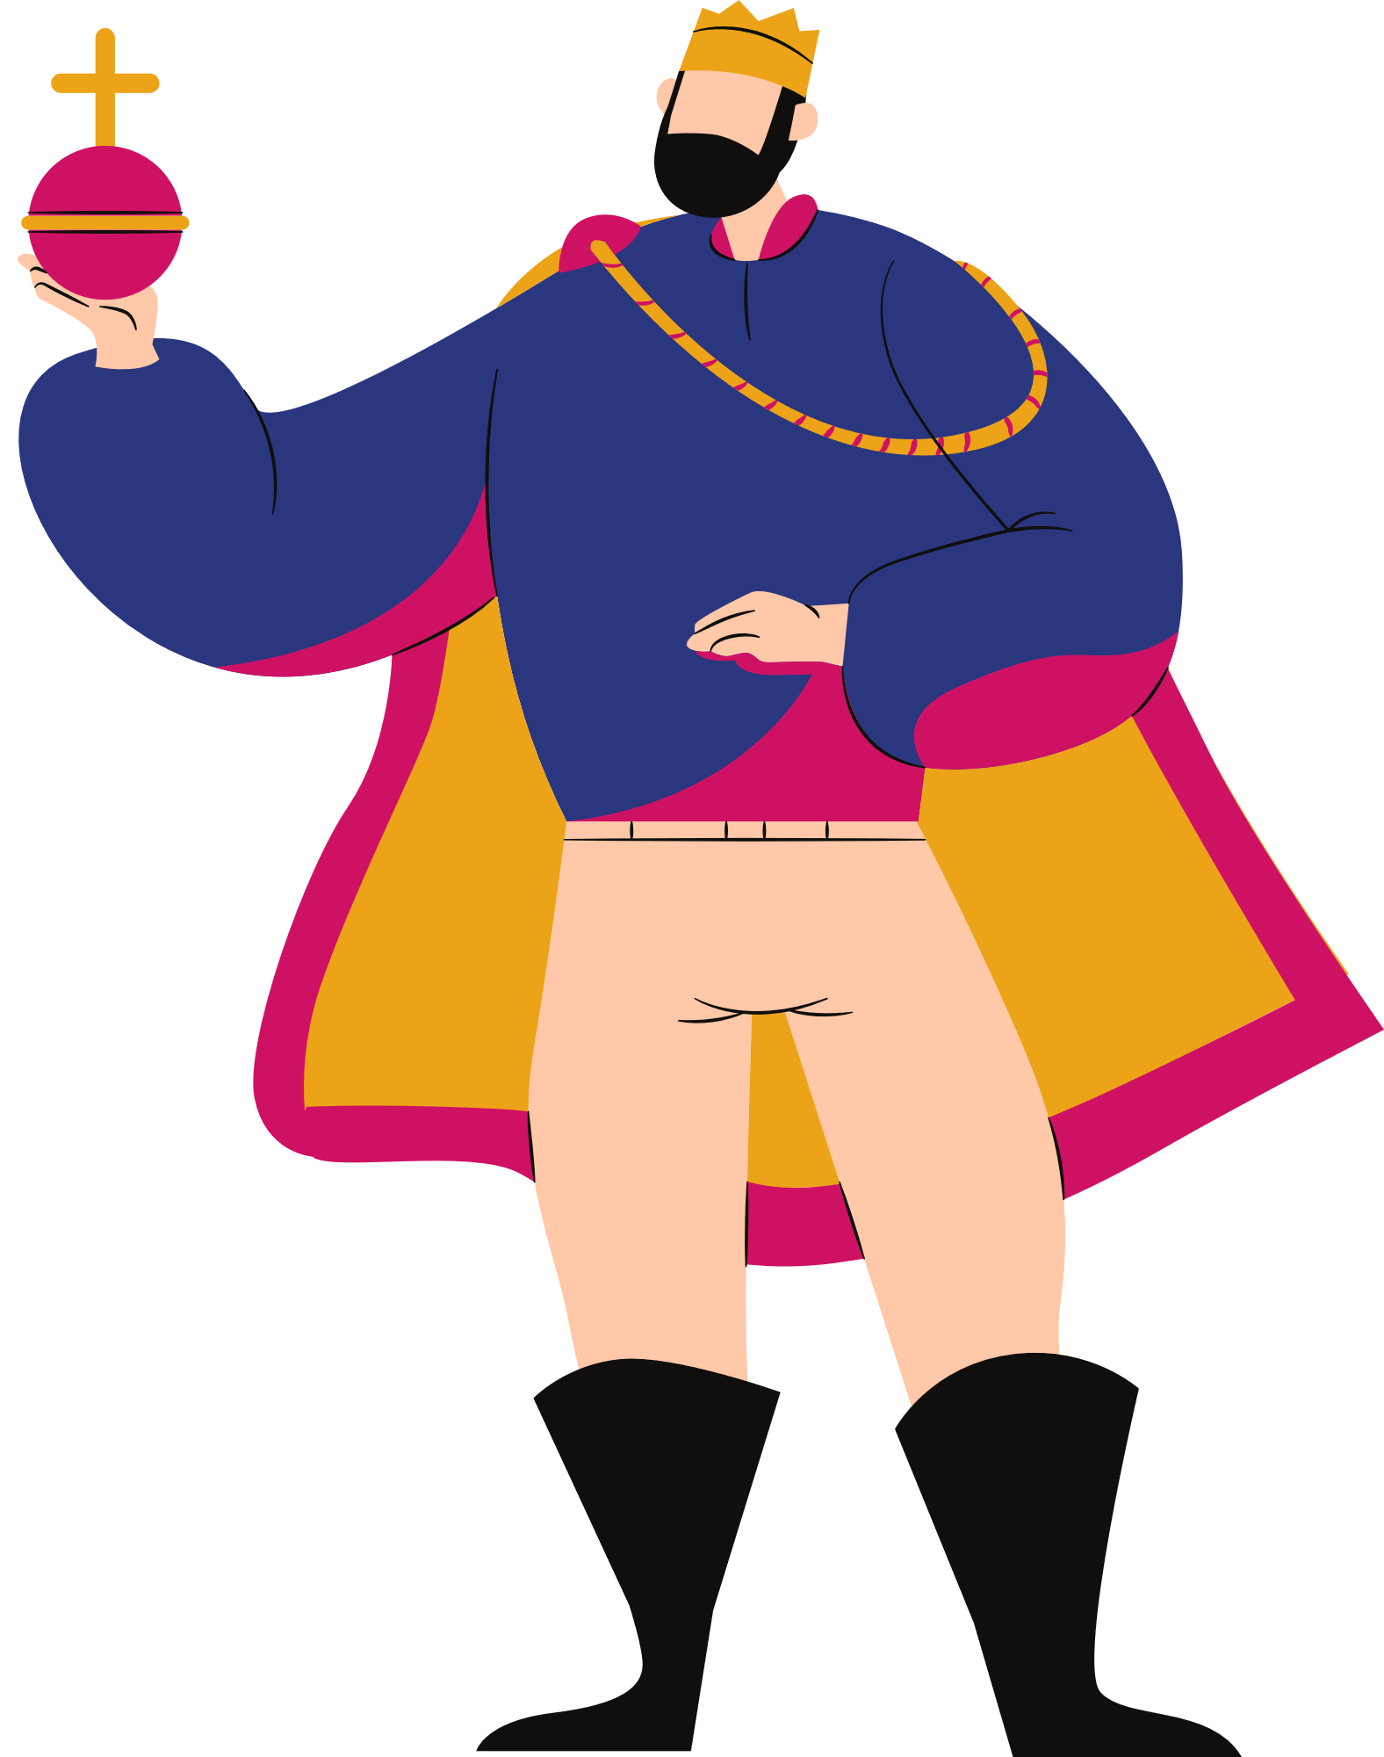

Câu 1. Tìm từ ngữ phù hợp điền vào chỗ trống…để hoàn tất đoạn văn sau:
Bi kịch là thể loại………………… tập trung khai thác những xung đột gay gắt giữa những…………………… cao đẹp của con người với tình thế…………….. của thực tại, dẫn tới sự…………. hay……………. của nhân vật.
A.
Kí, cái tôi, tự sự, trữ tình, sự kiện, cảm xúc
B.
Văn học dân gian, văn vần, tự sự, trữ tình
C.
Cung cấp thông tin, sinh động, hiệu quả
Kịch, khát vọng, bi đát, thảm hại, cái chết
D.

Slide 56
Câu 1. Tìm từ ngữ phù hợp điền vào chỗ trống…để hoàn tất đoạn văn sau:
Bi kịch là thể loại………………… tập trung khai thác những xung đột gay gắt giữa những…………………… cao đẹp của con người với tình thế…………….. của thực tại, dẫn tới sự…………. hay……………. của nhân vật.
Kịch, khát vọng, bi đát, thảm hại, cái chết
D.

Slide 57
Câu 2. Loại yếu tố nào sau đây không phải là biểu hiện của hành động bên ngoài trong văn bản kịch nói chung, văn bản bi kịch nói riêng?
A.
Lời nói của nhân vật
B.
Sự chuyển biến nội tâm của nhân vật
C.
Cách cư xử của nhân vật
Cách cư xử của nhân vật
Hoạt động của nhân vật
D.

Slide 58
Câu 2. Loại yếu tố nào sau đây không phải là biểu hiện của hành động bên ngoài trong văn bản kịch nói chung, văn bản bi kịch nói riêng?
A.
Lời nói của nhân vật

Slide 59
Câu 3. Dạng xung đột nào sau đây không phải là xung đột trong văn bản bi kịch?
A.
Xung đột giữa cái thấp kém với cái thấp kém
B.
Xung đột giữa cái cao cả với cái cao cả
C.
Xung đột giữa cái cao cả với cái thấp kém
Cách cư xử của nhân vật
D.
Xung đột giữa khát vọng cao cả với số phận khắc nghiệt

Slide 60
Câu 3. Dạng xung đột nào sau đây không phải là xung đột trong văn bản bi kịch?
A.
Xung đột giữa cái thấp kém với cái thấp kém

Slide 61

Rút ra Lưu ý khi đọc Kịch bản văn học

Slide 62
LƯU Ý KHI ĐỌC KỊCH BẢN VĂN HỌC
Đọc hiểu nội dung
Đọc hiểu hình thức
Phát hiện, phân tích rõ xung đột, kiểu xung đột
→ Xác định chủ đề, tư tưởng, thông điệp của vở kịch.
Cách dẫn dắt xung đột, kiểu xung đột
Cách khắc hoạ tính cách nhân vật kịch qua HĐ bên trong, HĐ bên ngoài
Cách sử dụng ngôn ngữ của nhân vật kịch

Slide 63
Từ đọc đến viết

Slide 64
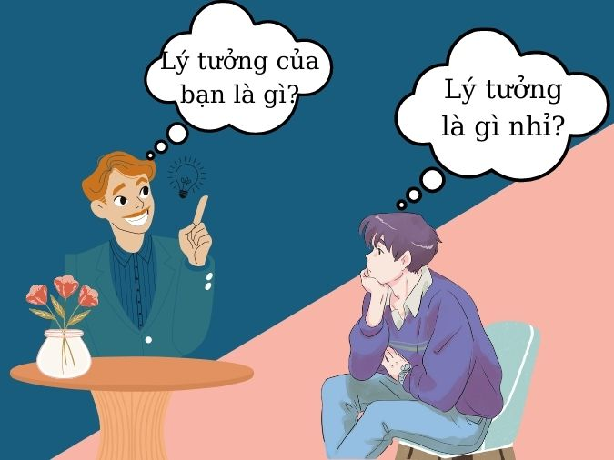
Từ đọc đến viết
Từ việc đọc 2 văn bản bi kịch “Vĩnh biệt Cửu Trùng Đài”, “Sống hay không sống – đó là vấn đề”, hãy viết đoạn văn (khoảng 200 chữ) để trả lời câu hỏi:
Thanh niên ngày nay nên chọn lí tưởng sống như thế nào?

Slide 65

VẬN DỤNG
LIÊN HỆ
Thành lập nhóm kịch và sân khấu hoá tác phẩm bi kịch

Slide 66



Cảm ơn đã theo dõi
Hẹn gặp các bạn ở tiết học tiếp theo !!!

